Slide 1
Úvod do studia dějepisu
Pravěcí předchůdci člověka
Od kamene k železu
01
03
→ PVH (obecně)
nebo Vybraná PVH podrobněji
→ Počátky archeologie
→ Česká stopa archeologická
→ Obři pod zemí (= počátky paleontologie)
→ Narození, život a smrt v době… kamenné/bronzové/železné
→ Pravěké umění
→ Domestikace
02
V1D
01 - 03
→ Vývoj od kosmického období po současnost
→ Darwin a jeho evoluční teorie
→ Antropogeneze obecně nebo Vybraný zástupce podrobněji
© Lukáš Lanč 2024

Slide 2

01
Úvod do studia dějepisu
Historie
Dějepis
1) souhrn událostí, které se ve světě staly v určitém časovém sledu
1) předmět ve škole
2) věda, která zkoumá vývoj lidské společnosti
2) také věda o věcech minulých
poznáváme ji pomocí
Proč vlastně?
vysvětluje KDY, KDE a JAK společnost vznikala a jak a proč se měnila,…
historických pramenů
znát svou minulost, odkud jsme přišli a jak jsme došli tam, kde jsme, poučit se z minulých chyb…
© Lukáš Lanč 2024

Slide 3
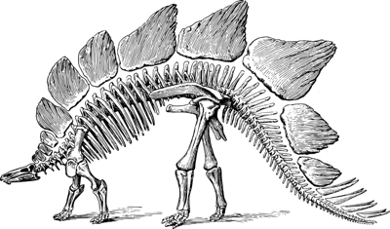
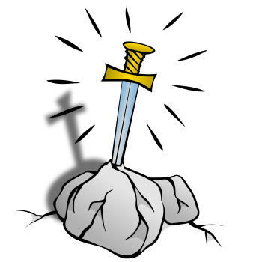




01
Historické prameny
Písemné
Hmotné
seznamy panovníků, zákoníky, kroniky, noviny, dopisy, …
kosterní pozůstatky, nástroje, zbraně, šperky, předměty denní potřeby, stavby, obrazy, sochy, …
Uchováváme je v…
archivech, knihovnách
(písemné pr.)
galeriích
(obrazové pr.)
muzeích
(hmotné pr.)
© Lukáš Lanč 2024

Slide 4
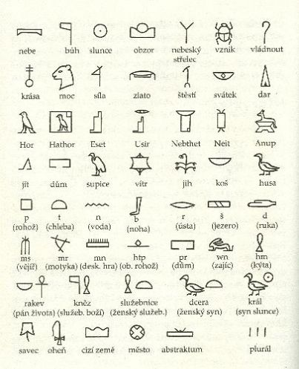
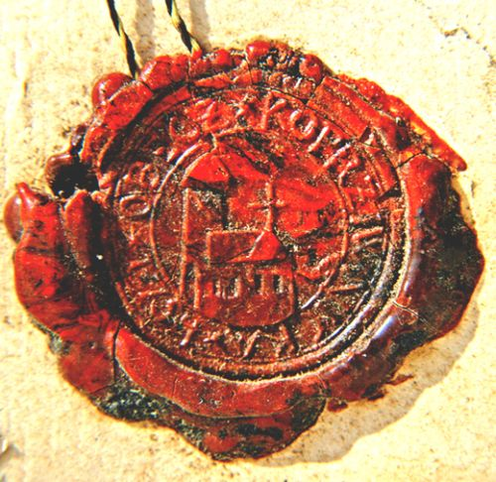
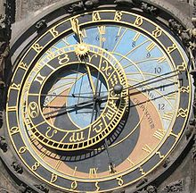


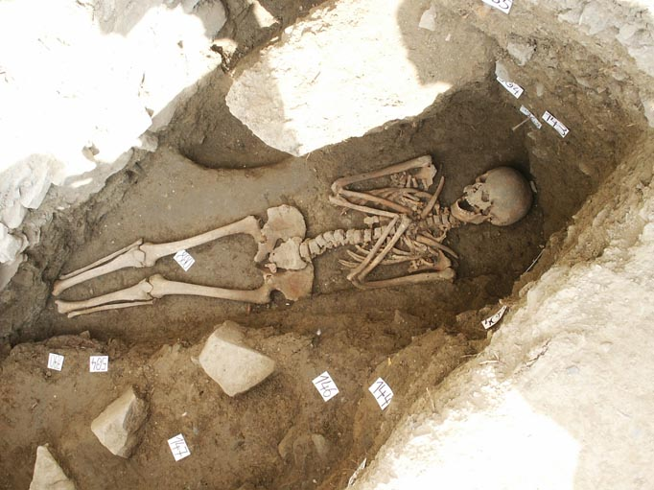
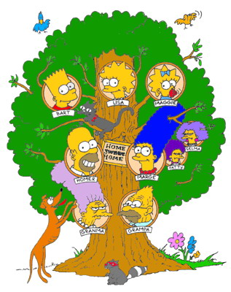
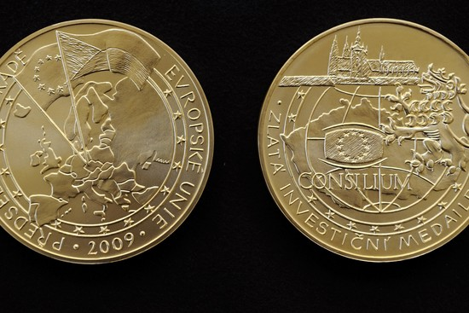
01
Historie má různé podobory
souhrnně jim říkáme pomocné vědy historické (PVH)
paleografie
chronologie
archeologie
numizmatika
heraldika
genealogie
Ke každé PVH nakresli aspoň jeden pramen, kterým se zabývá
© Lukáš Lanč 2024
sfragistika

Slide 5

Časová osa
01
popořadě,
z minulosti do budoucnosti
chronologicky
nebo obráceně ☺
před naším letopočtem
př. n. l.
našeho letopočtu
n. l.
1 – 1000 = 1. tisíciletí př. n. l.
1 - 1000 = 1. tisíciletí n. l.
1000
…
200
100
0
100
200
…
1000
101 - 200 = 2. století n. l.
1 – 100 = 1. století př. n. l.
101 - 200 = 2. století př. n. l.
1 – 100 = 1. století n. l.
© Lukáš Lanč 2024
na procvičení si dáme pár příkladů ☺

Slide 6
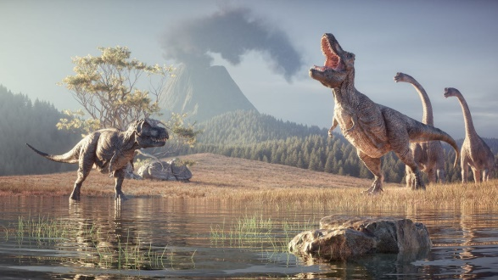
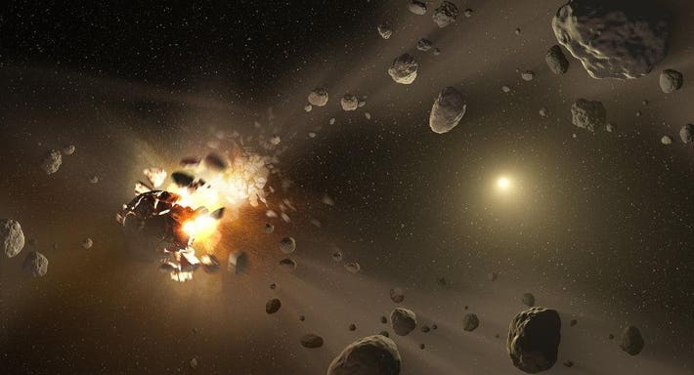
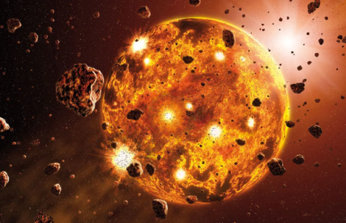

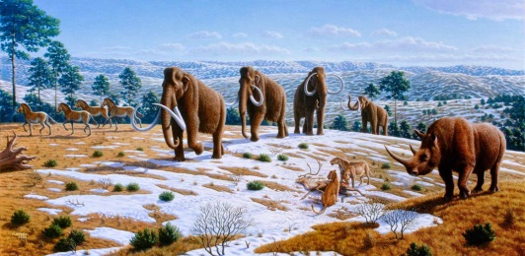
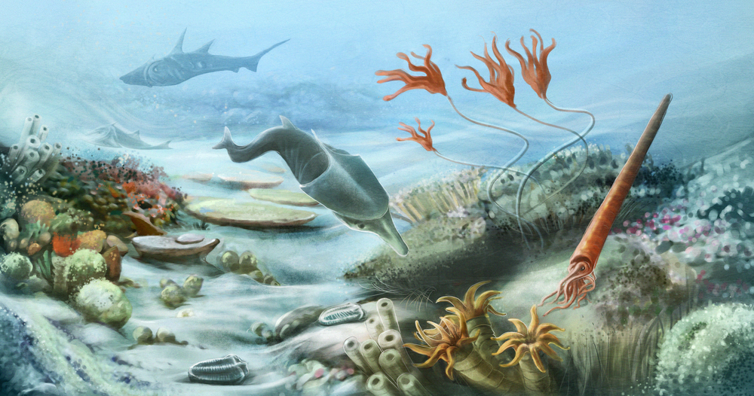
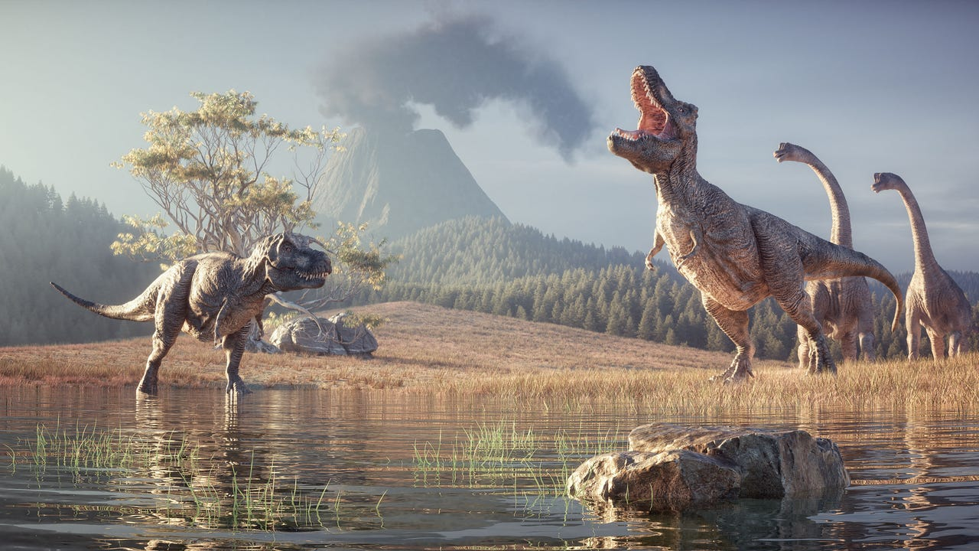
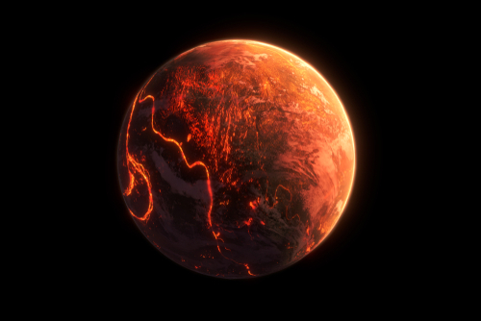




02
Pravěcí předchůdci člověka
Země před člověkem
kosmické období
prahory,
starohory
prvohory
druhohory
třetihory
4,6 mld.
4 mld.
540 mil.
250 mil.
65 mil.
1,8 mil.
vznik Země dle vědy
čtvrtohory
Jak na stvoření světa pohlíží náboženství?
© Lukáš Lanč 2024
každé náboženství má svou verzi stvoření světa
hezky sepsaný souhrn nalezneš zde →

Slide 7
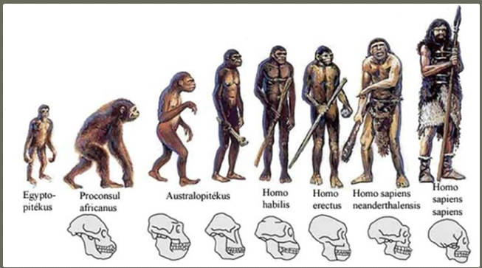
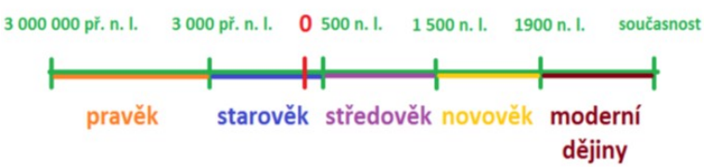
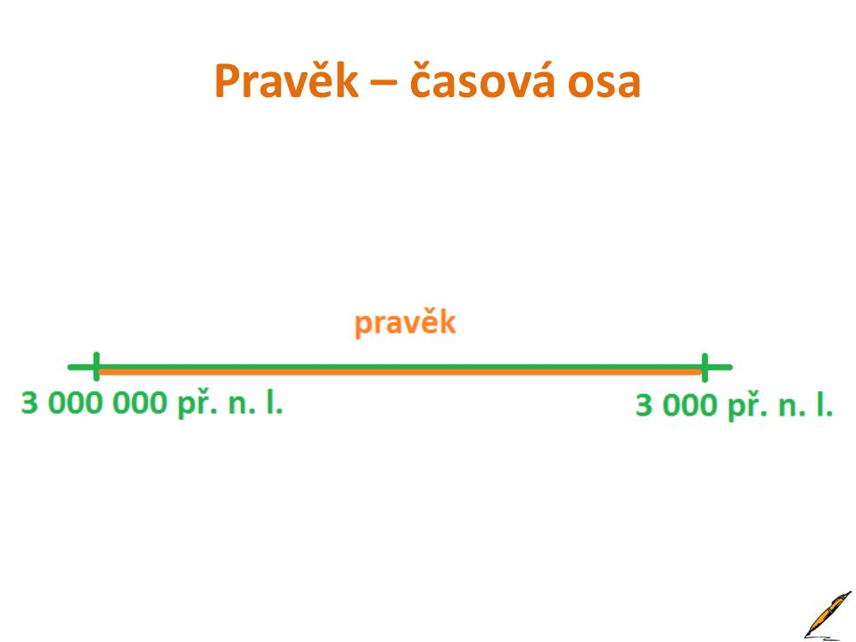
02
Pravěcí předchůdci člověka
revoluční
rychlé, bez mezikroků
B
změny
evoluční
pomalé, postupné, „po krůčcích“
A
z pohledu vývoje člověka
vývoj člověka od předků do současné podoby (tzv. antropogeneze)
© Lukáš Lanč 2024
o člověku poprvé až od cca 3 mil. let př. n. l.

Slide 8
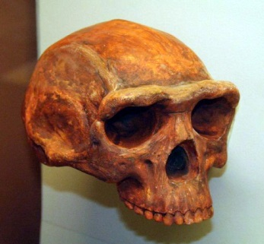
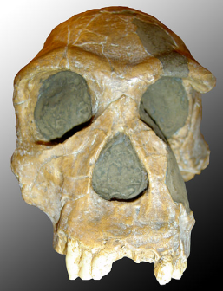
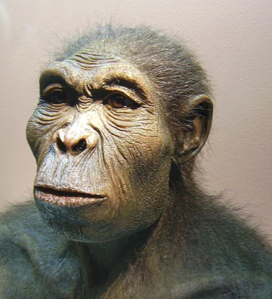
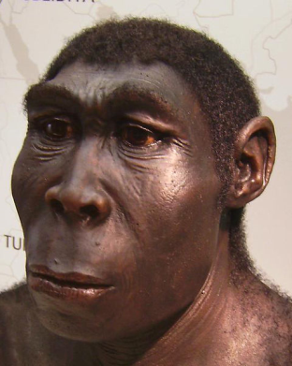
02
Homo habilis
Člověk zručný
B) Homo erectus
Člověk vzpřímený
před 2,3 – 1,4 mil. let
před 1,9 mil. – 100 tisíc let př. n. l.
vyrábí primitivní nástroje, přístřešky
žije v Africe (savany, řídké lesy, skalnatá údolí)
pohybuje se po zadních, žije v tlupách
lovec a sběrač
používá oheň, primitivní řeč, loví skupinově
jako první se šíří mimo Afriku i do Evropy a Asie
díky ohni (už ne syrové maso) rychlý rozvoj mozku
Obsah mozkovny
800 –1 050 cm³
Obsah mozkovny
600–650 cm³
© Lukáš Lanč 2024
Výška 120–150 cm,
váha 30–40 kg.
Výška 150–170 cm,
váha 30–40 kg.

Slide 9
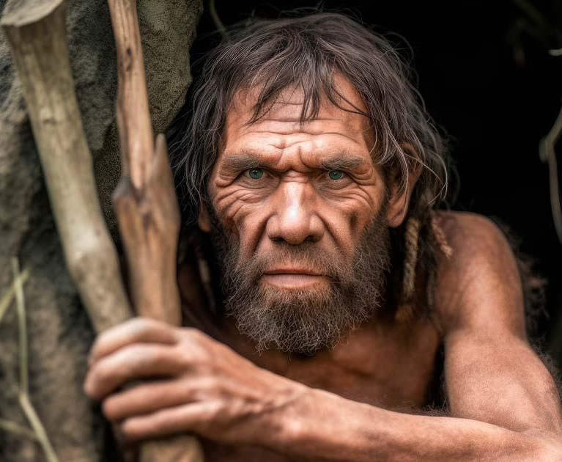
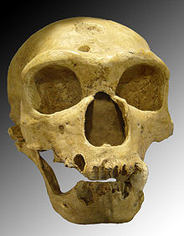
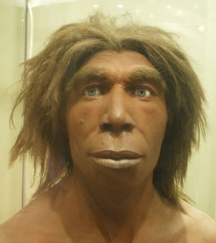
02
C) Homo neanderthalensis
Člověk současný neadertálský
D) Homo sapiens (sapiens)
Člověk současný/moudrý
před 600 – 30 tisíc let př. n. l.
před 200 tisíc let př. n. l. - současnost
také zná oheň, loví velká zvířata (mamuty,…), žije hlavně v jeskyních
rozšířen po celé Evropě a části Asie
robustní, široký plochý nos, nemá bradu
postupně vymizel (buď vymřel nebo se sloučil s mnohem rozšířenějším současníkem (viz d)
tělesně i psychicky člověk dnešního typu
Obsah mozkovny
1 300–1 800 cm³
© Lukáš Lanč 2024
Výška 155–165 cm.

Slide 10
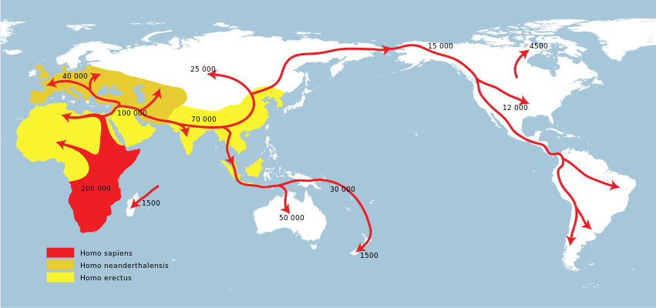
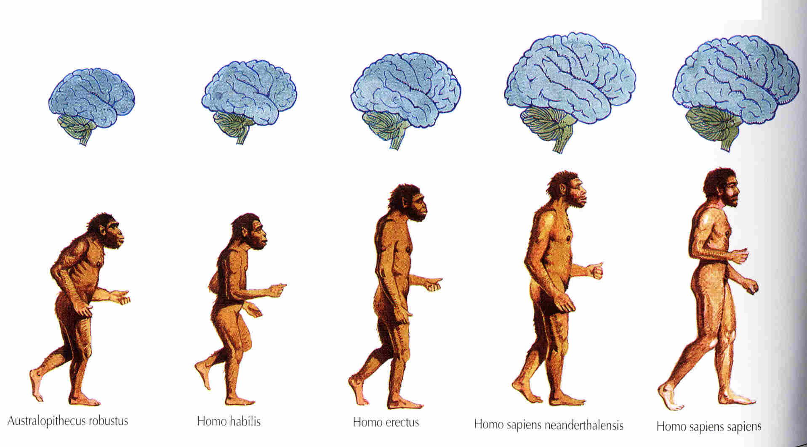
02
Pravděpodobné šíření posledních předchůdců dnešního člověka ve světě
Zjednodušeně znázorněná antropogeneze
© Lukáš Lanč 2024

Slide 11
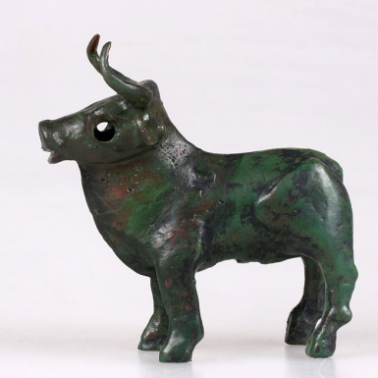
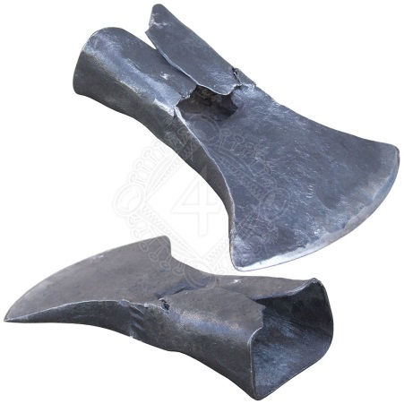
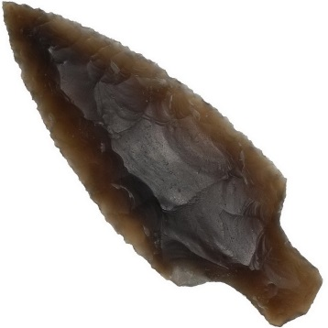
03
Od kamene k železu
Nejstarší období do epoch podle převládajícího užitného materiálu
Doba kamenná
Doba bronzová
Doba železná
Načrtni si časovou osu, do které zanes časová vymezení jednotlivých epoch. Ke každé si pak napiš nějaký pojem či informaci.
mladší
starší
Pokud máš rozšiřující materiál č. 01, pracuj s ním.
© Lukáš Lanč 2024

Slide 12
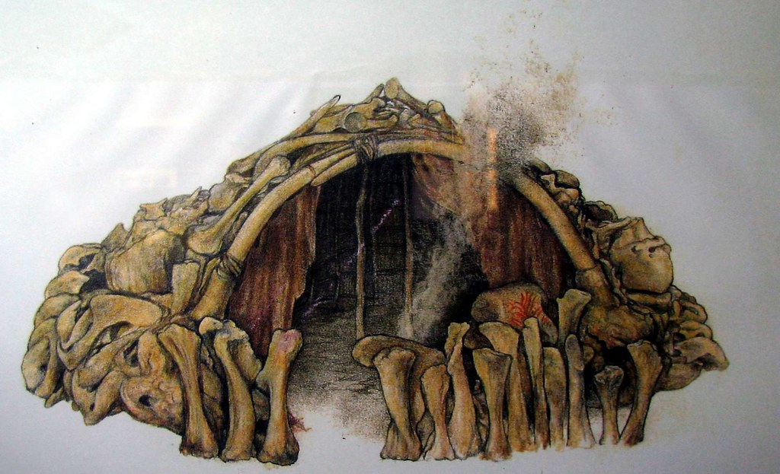
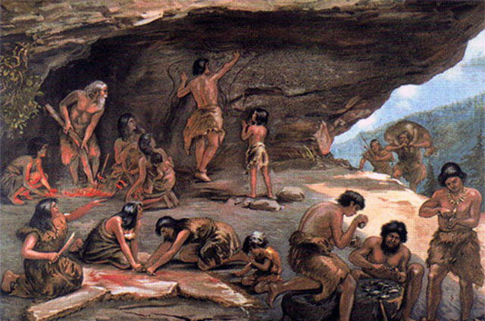
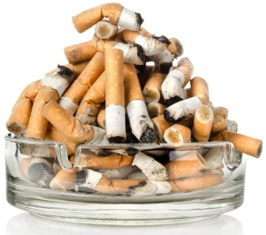
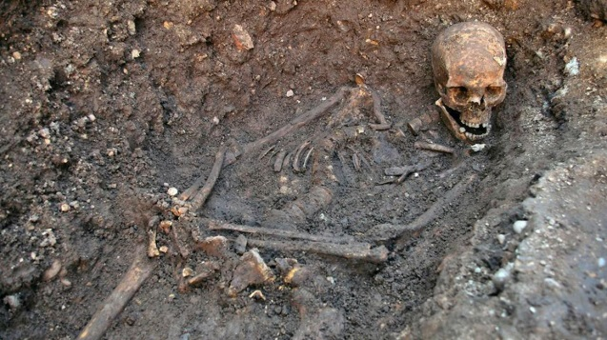
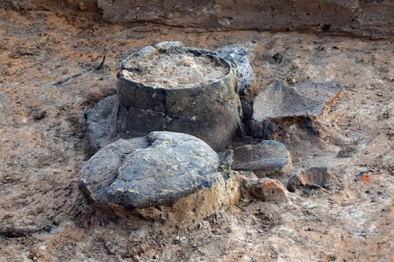
a) paleolit
03
člověk žije v rodech, ty se sdružují do kmenů
paleos
=
starý
lithos
=
kámen
první náznaky náboženských představ (přírodní jevy, které neumí vysvětlit)
Starší doba kamenná
600 tisíc – 10 tisíc př. n. l.
kosterní
žehem
rituální pohřbívání s „výslužkou“
popelnice
víra v posmrtný život?
© Lukáš Lanč 2024

Slide 13
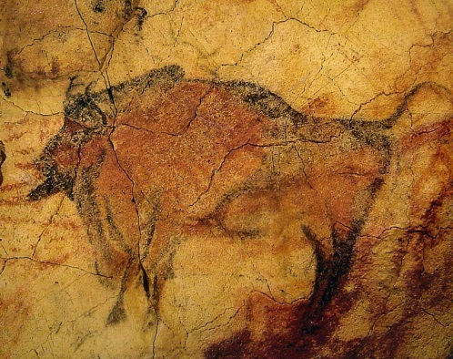
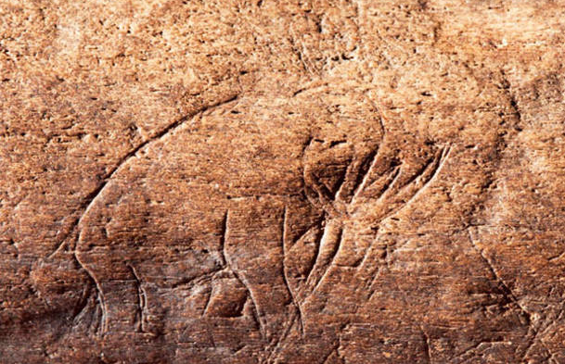
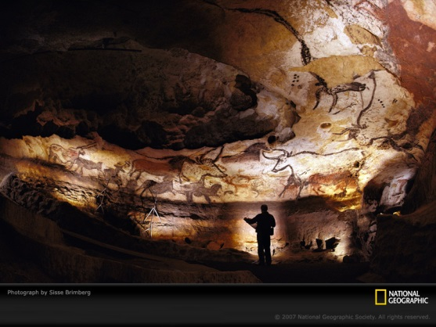
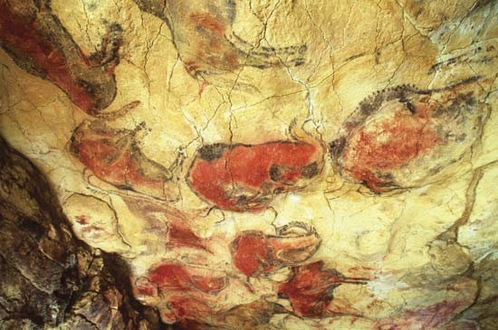
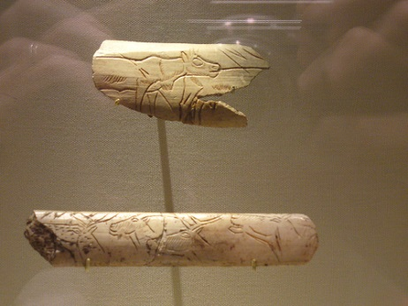
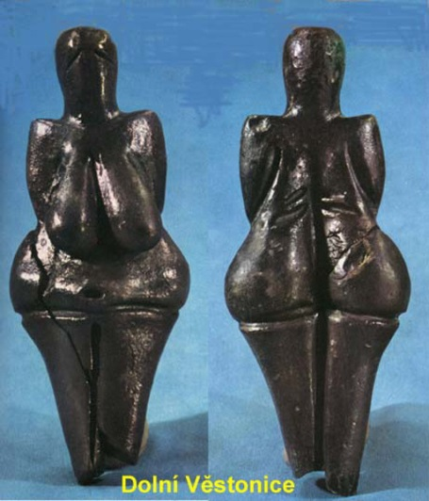
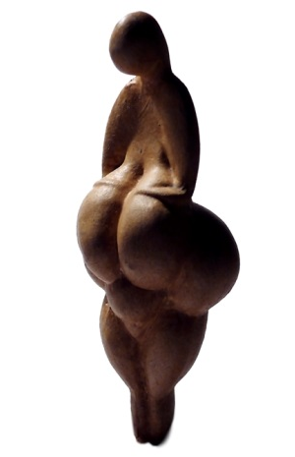
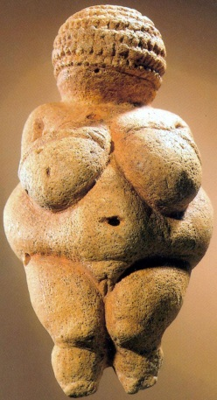
03
Cro-Magnon, Lascaux, Altamira, Koněprusy, Dolní Věstonice…
první umění
rytiny
jeskynní malby
venuše
sošky zvěře (kost, kly, kámen)
© Lukáš Lanč 2024

Slide 14


b) neolit
03
a jedeme domino… ☺
konec doby ledové
neos
=
nový
lithos
=
kámen
mění se klima
Mladší doba kamenná
je tepleji
10 tisíc – 3500 př. n. l.
mění se i fauna
mění se flóra
mizí velikáni
x
dostatek drobnější zvěře
člověk už také ne (tak moc…)
© Lukáš Lanč 2024
ta se za potravou nemusí stěhovat

Slide 15
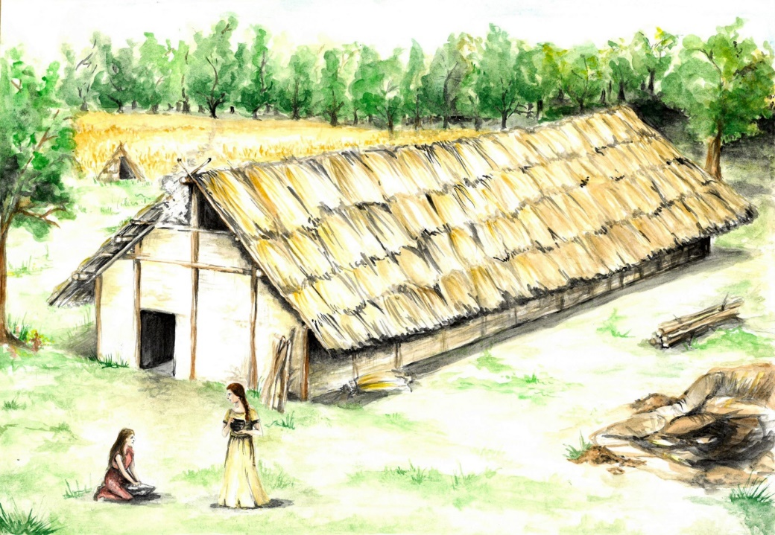
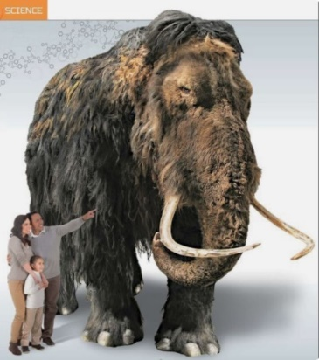
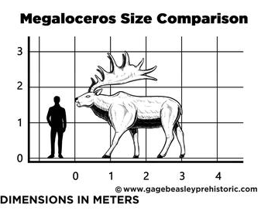
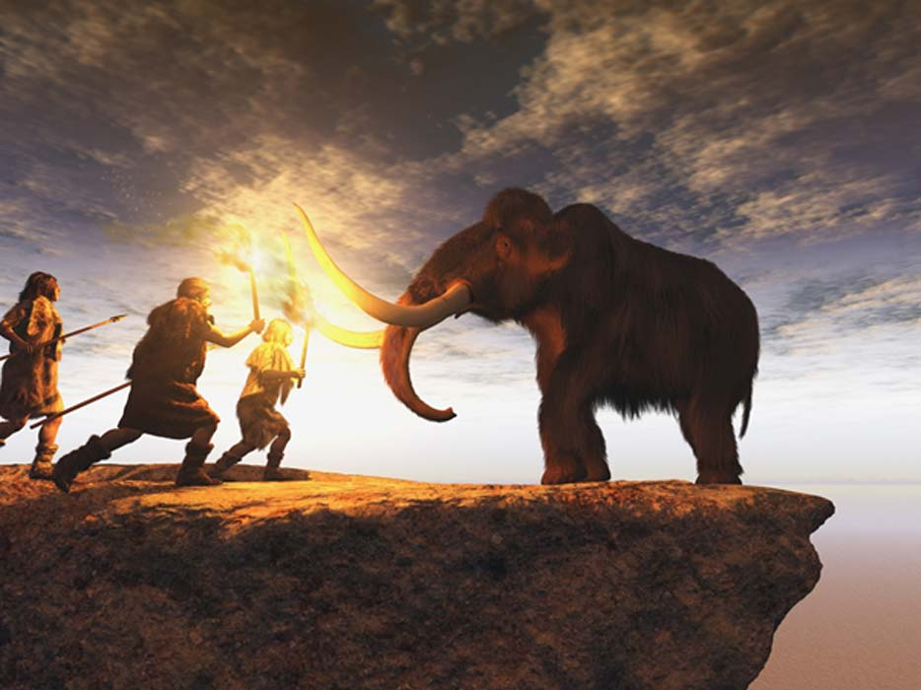
03
člověk už také ne (tak moc…)
vznik stálejších sídel
lov drobnější zvěře sebou nese však ještě další změny
loví se častěji
tzv. neolitický dlouhý dům
nelze ji lovit jako mamuty
1 mamut x 1 jelen
1 dům
=
1 rodina
(2-3 generace)
několik domů
=
vesnice
sousedské vztahy ne pouze na bázi příbuznosti
© Lukáš Lanč 2024
nově oštěpy a luky

Slide 16
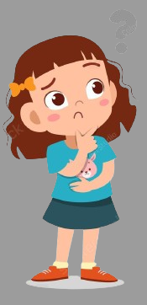

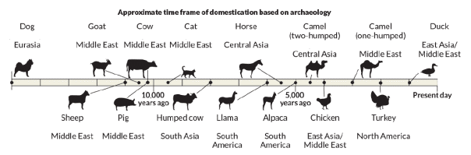
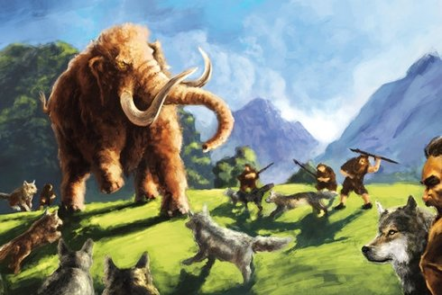

03
domestikace
ochočení divoké zvěře
jako jeden z prvních pes
jako další ovce a kozy
bacha na býka! ☺
kráva později
pomocník při lovu + ochrana
předělej si tyto údaje do časové osy
© Lukáš Lanč 2024

Slide 17





03
tzv. neolitická revoluce
na čtyřech místech nezávisle na sobě
na počátku neolitu
vznik zemědělství
teplé podnebí, většinou u velkých řek
cca 10 tisíc př. n. l.
„úrodný půlměsíc“
(Eufrat + Tigris + Nil)
4. pozdější Aztécká říše
© Lukáš Lanč 2024
2. Indie (Ganga a Indus)
3. Čína (Jang-c-jang a Huan He)

Slide 18

03
spíše muži
domestikace zvěře
domestikace rostlin
spíše ženy
a jedeme domino podruhé… ☺
tam, kde nejvhodnější podmínky
usazujeme se
úrodné bahno
každoroční velké záplavy
u velkých řek
oživení půdy
bohatší úroda
uchovávání potravy =
keramika
více jídla
=
populační boom
potřebujeme více jídla
časem se už nevejdeme k povodí řeky
© Lukáš Lanč 2024

Slide 19



03
zavlažovací kanály
musíme dostat vodu ze záplav (= bahno) dál od řeky
© Lukáš Lanč 2024

Slide 20


03
stavba sítí kanálů však velice náročná záležitost
spolupracovat na ní musí velký počet lidí
náčelníci, vládci, urození/mocní (ti organizují, řídí a vedou)
+
kněží (vedou náboženský život, spojení s bohy)
1. elita
mění se struktura společnost
© Lukáš Lanč 2024

Slide 21






03
2. nová řemesla
díky rozvoji zemědělství přebytky potravin
ne všichni musí „zemědělčit“
specializace, výrobky pak směňují za jídlo
s usedlým životem a možností léčit se v klidu se rozvíjí i lékařská péče
© Lukáš Lanč 2024

Slide 22


03
3. obchod
stálá sídla
nadbytek potravin
výrobky
obchodníci, platidla
cestování mezi pevnými body
komodity k barteru
4. bojovníci
některé státečky bohatší → závist →snaha ukrást → potřeba se bránit → bojovník → roste pozice muže = konečná změna matriarchátu na patriarchát
© Lukáš Lanč 2024

Slide 23




c) doba bronzová
03
3500 – 800 př. n. l.
kámen vystřídán bronzem
slitina mědi a cínu
výhody:
snadná dostupnost obou složek
snadná zpracovatelnost (roztavení a vylití do formy = kadlub)
zničený výrobek lze znovu roztavit a vylít
© Lukáš Lanč 2024
nakresli a popiš si kadlub, bronzovou dýku a býčka z Býčí skály (S od Brna)

Slide 24



d) doba železná
03
800 př. n. l. – přelom letopočtu
objevena železná ruda
hojnější
složitější na zpracování
nástroje odolnější a dokonalejší
nelze znovu slít
rezne
© Lukáš Lanč 2024

Slide 25

03
Rozřaď popisky
1. Doba halštatská
2. Doba laténská
1. Doba halštatská
2. Doba laténská
750 – 400 př. n. l.
750 – 400 př. n. l.
podle pohřebiště v Hallstattu v Rakousku
400 př. n. l. – 0
podle pohřebiště v Hallstattu v Rakousku
400 př. n. l. – 0
starší doba železná
starší doba železná
podle naleziště La Téne ve Švýcarsku
podle naleziště La Téne ve Švýcarsku
mladší doba železná
mladší doba železná
Na začátku ještě pořád bronz (ale spíše jako odznak bohatství)
Na začátku ještě pořád bronz (ale spíše jako odznak bohatství)
vrchol keltské kultury
vrchol keltské kultury
© Lukáš Lanč 2024

